Slide 1
Introducción al análisis de modelos de objetivos
Goal-Requirements Language (GRL)-Quantitative

Slide 2
Sobre GRL-Quantitative
Técnica de análisis de modelos de objetivos que ayuda en la toma de decisiones mediante el análisis de satisfacción de los objetivos
¿Cuál es el proposito de esta técnica?
Solucionar las tensiones entre los stakeholders
Solucionar los conflictos entre los atributos de calidad
Utiliza el grado de satisfacción para la toma de decisiones
Aproximación basada en propagación de la satisfacción de las alternativas.

Slide 3
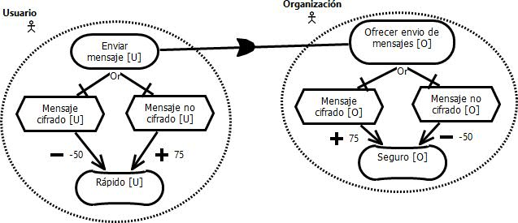
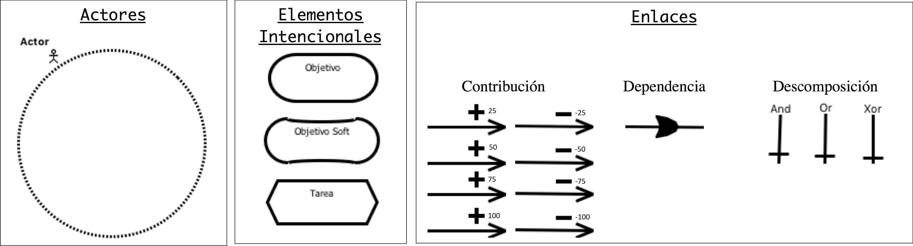
Modelo de objetivos

Slide 4
Problema
Todos los elementos intencionales son igual de importantes
¿Cuál es la importancia relativa de cada elemento?
¿Qué elemento satisface mejor los objetivos de los actores?
Desventajas:
Ignora el contexto
El sistema no está alineado con los objetivos de los stakeholders

Slide 5
Solución
Identificar la importancia relativa de cada elemento intencional
100
100
50
50
50
50
75
75

Slide 6
Solución
Identificar la importancia relativa de cada elemento intencional
Calcular cuanto satisface cada elemento intencional teniendo en cuenta todas sus relaciones (propagación)
100 → 34
100 → 34
50→ 20
50 → 34
50→ 34
50 → 20
75 → 13
75 → 13

Slide 7
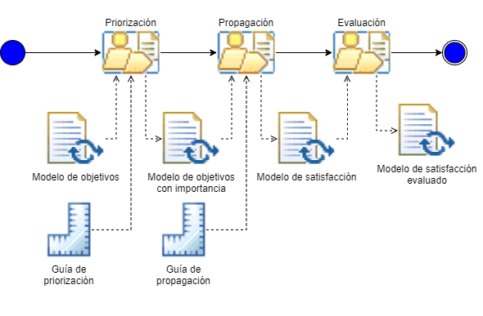
GRL-Quantitative

Slide 8
GRL-Quantitative: Priorización
Priorización: Determinar el grado de importancia que tienen los distintos elementos del modelo de objetivos

Slide 9
GRL-Quantitative: Priorización
Cada stakeholder debe asignar el grado de importancia que tiene cada uno de los elementos intencionales de su actor correspondiente en el modelo de objetivos
Grado de importancia | Significado:
100 | El elemento aporta de manera fundamental al cumplimiento de los objetivos del stakeholder
75 | El elemento aporta de manera importante al cumplimiento de los objetivos del stakeholder
50 | El elemento aporta de manera moderada al cumplimiento de los objetivos del stakeholder
25 | El elemento aporta de manera menor al cumplimiento de los objetivos del stakeholder
0 | El elemento aporta de manera residual al cumplimiento de los objetivos del stakeholder
50

Slide 10
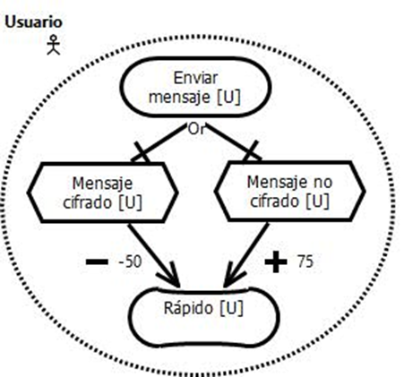
GRL-Quantitative: Priorización
Cada stakeholder debe asignar el grado de importancia que tiene cada uno de los elementos intencionales de su actor correspondiente en el modelo de objetivos
Grado de importancia
100
75
50
25
0
¿Cuán importante es
Enviar un mensaje
para el usuario?
100
100
50
50
…
75
¿Cuán importante es
Rápido
para el usuario?
75

Slide 11
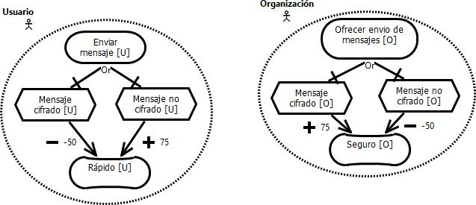
GRL-Quantitative: Priorización
100
100
Grado de importancia
100
75
50
25
0
50
50
50
50
75
75

Slide 12
GRL-Quantitative: Priorización
Técnica Persona:
Técnica de elicitación de requisitos que tiene su origen en prácticas del área de marketing para la comercialización de productos.
Una persona es una descripción ficticia de una persona representando las características claves de un tipo de usuario o grupo.
Provee un modelo de la comunidad de usuarios que ayuda a entender y predecir cómo los usuarios pueden actuar y reaccionar basado en sus características (Sexo, edad, ocupación, etc).
Son muy útiles para la toma de decisiones, determinar funcionalidades relevantes y aspectos de calidad específicos (usabilidad, rendimiento…).
Grado de importancia
100
75
50
25
0
¿Cuán importante es enviar un mensaje rápidamente para el usuario?

Slide 13
GRL-Quantitative: Priorización
Grado de importancia
100
75
50
25
0
75
¿Cuán importante es enviar un mensaje rápidamente para el usuario?
75

Slide 14
GRL-Quantitative: Propagación
Propagación:
Se propaga el grado de satisfacción de un elemento para calcular el grado de satisfacción del resto de elementos y junto con la importancia calcular la satisfacción de los actores.

Slide 15
GRL-Quantitative: Propagación
La propagación consiste en analizar todos los elementos intencionales, y sus distintos tipos de relaciones, con el propósito de entender cómo estas relaciones afectan de manera positiva o negativa a la importancia inicial asignada.
¿Cómo se debe analizar los resultados de la propagación?
El valor obtenido indica la importancia de un elemento para lograr un objetivo de un stakeholder con respecto a TODOS los demás elementos del modelo de objetivos
Para interpretar los resultados, es necesario rankear los valores para cada uno de los stakeholders
100 → 68
100 → 68
50→ 40
50 → 68
50→ 68
50 → 40
75 → 26
75 → 26
La satisfacción resultante es un valor entre [-100, 100] que indica cuánto un elemento ayuda a satisfacer al resto de elementos del modelo.
Notes:
EXPLICAR UN EJEMPLO
"que el trabajo de propagación ha consistido en analizar internamente las relaciones entre todos los elementos intencionales y que esto, atendiendo a la naturaleza de las relaciones, ha hecho aumentar, bajar o mantener la importancia inicial asignada!"
La propagación consiste en analizar todos los elementos intencionales, y sus distintos tipos de relaciones, con el propósito de entender cómo estas relaciones afectan de manera positiva o negativa a la importancia inicial asignada.
Además, dependiendo del grado de certeza, este impacto puede ser nuevamente mayor o menor.

Slide 16
GRL-Quantitative: Propagación
Calcular cuanto se satisface cada actor:
Sumatorio de impacto * importancia a cada elemento del actor
Calcular la satisfacción total:
Media de la satisfacción de los actores
100 → 34
50→ 20
50 → 34
75 → 13
Elemento | Enviar Mensaje [U] 100 | Seguro [U] 75 | Mensaje cifrado [U] 50 | Mensaje no cifrado [U] 50 | Satisfacción
Enviar mensaje [U] | 100 | Mejor hijo | Mejor hijo | Mejor hijo | 68,18*
Seguro [U] | 0 | 100 | 0 | 0 | (75*1) / 275 = 27,27
Mensaje no cifrado [U] | 100 | -50 | 100 | 0 | (100*1 - 0,5*75 + 100*50) / 275 = 40,91
Mensaje cifrado [U] | 100 | 75 | 0 | 100 | (100*1 + 75*0,5 + 50*1) / 275 = 68,18
Notes:
EXPLICAR UN EJEMPLO
"que el trabajo de propagación ha consistido en analizar internamente las relaciones entre todos los elementos intencionales y que esto, atendiendo a la naturaleza de las relaciones, ha hecho aumentar, bajar o mantener la importancia inicial asignada!"
La propagación consiste en analizar todos los elementos intencionales, y sus distintos tipos de relaciones, con el propósito de entender cómo estas relaciones afectan de manera positiva o negativa a la importancia inicial asignada.
Además, dependiendo del grado de certeza, este impacto puede ser nuevamente mayor o menor.

Slide 17
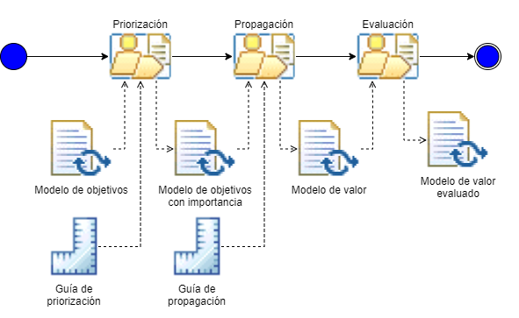
GRL-Quantitative: Evaluación
Evaluación:
Evaluar la satisfacción resultante de la propagación

Slide 18
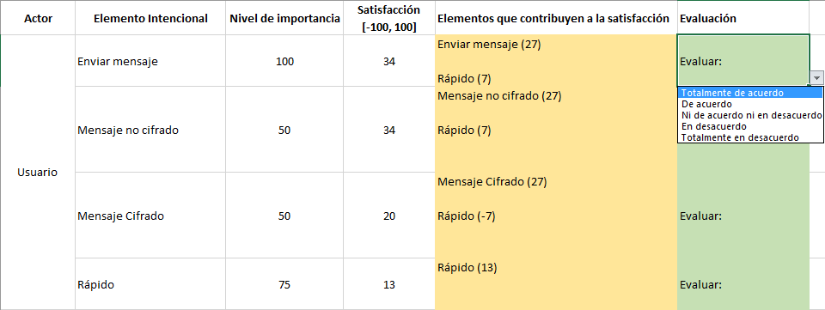
GRL-Quantitative: Evaluación
Evaluación:
Cada stakeholder debe asignar el grado de satisfacción con el valor obtenido tras la propagación.
La forma de interpretar el resultado es comparando la satisfacción que tiene cada uno de los elementos del modelo.

